Slide 1
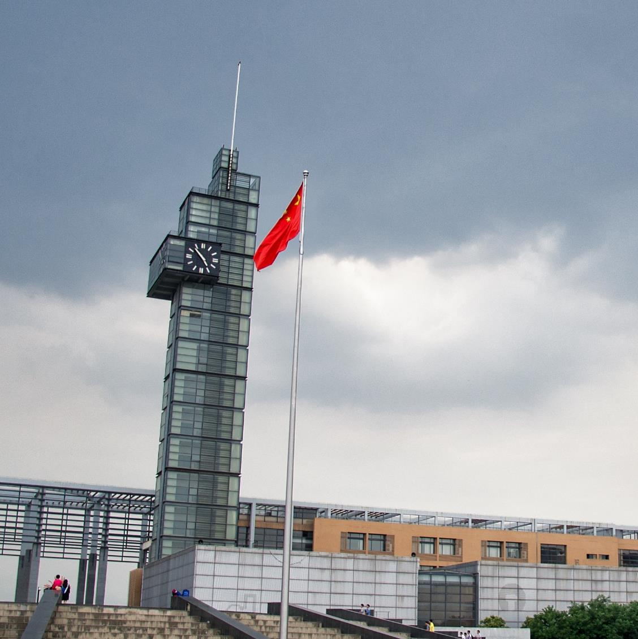

蓝桥相伴 青春不散
蓝桥校园
——深度融合智慧校园生态的AI恋爱社交平台
➡ 小组名称：蓝桥
➡ 项目总负责人：魏朝旭
➡ 项目小组成员：胡轩宇 刘凯丽 刘一力 李尚泽 冯汝鑫

Slide 2



背景分析
用户·场景·行业 多方面调研
调研方式
用户特征
场景特征
18-25岁在校学生
选取校园中某一环境代表（如操场）
桌面调研和用户访谈

Slide 3
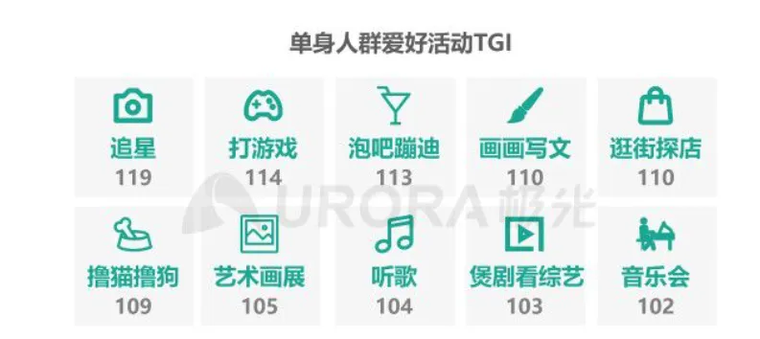
背景分析
行业分析
桌面调研简报
研究了3份主要相关报告：
《2024陌生人社交深度报告》
《2024年中国移动互联网半年报告》
《恋爱社交App产品分析报告》
结论：
随着中国社会的现代化进程，单身人群逐年增多，尤其是在大城市和年轻群体中。单身人口的增多为婚恋交友市场提供了广泛的潜在用户。
Notes:
过去，中国的婚恋观念相对传统，婚姻通常由家长安排，但随着社会观念的变革，越来越多的年轻人选择自主择偶，推动了婚恋市场的发展。随着生活节奏的加快，很多人将更多的时间花费在工作和个人发展上，导致了社交圈子的缩小。线上婚恋交友平台为这些人提供了更加便捷的社交方式。

Slide 4
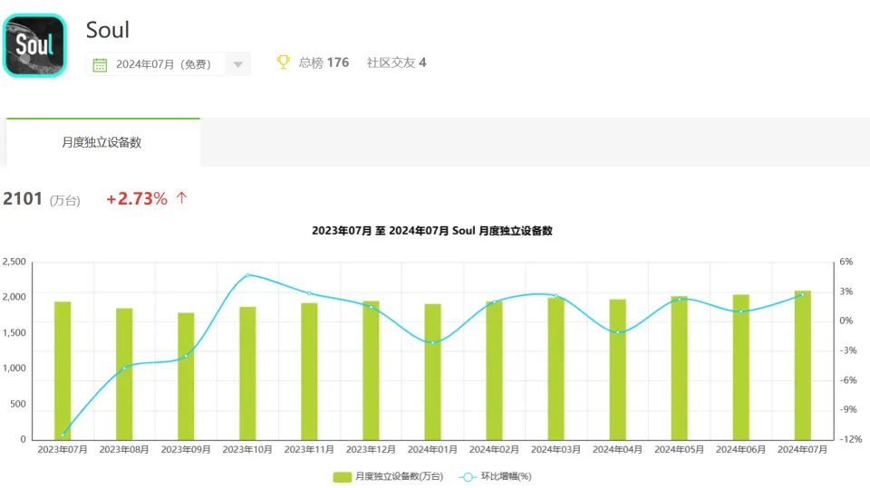
背景分析
行业分析
用户特征：以年轻群体为主，大学生是重要用户群体
市场规模：主要玩家月活跃用户情况
Soul：月活稳定在2000万左右
陌陌：历史最高月活达1.153亿（21年第一季度）
市场格局：探探、Soul、陌陌各有特色
探探：主打颜值交友
Soul：突出性格匹配
陌陌：基于地理位置
Notes:
过去，中国的婚恋观念相对传统，婚姻通常由家长安排，但随着社会观念的变革，越来越多的年轻人选择自主择偶，推动了婚恋市场的发展。随着生活节奏的加快，很多人将更多的时间花费在工作和个人发展上，导致了社交圈子的缩小。线上婚恋交友平台为这些人提供了更加便捷的社交方式。

Slide 5
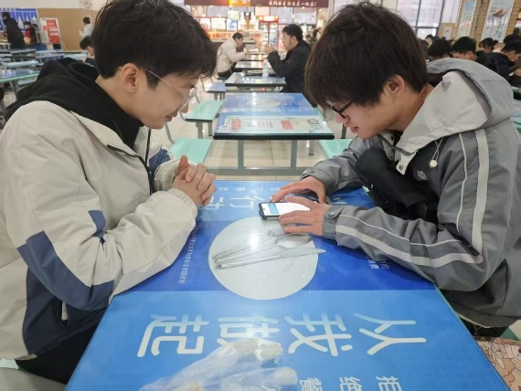
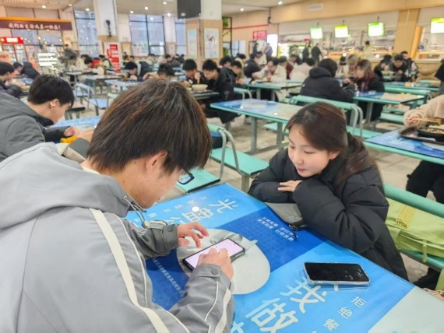
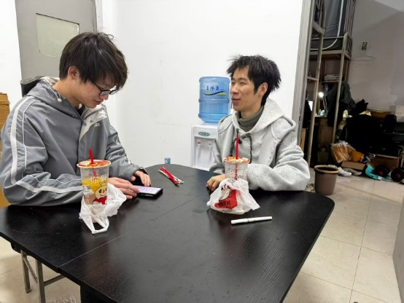

背景分析
用户分析
用户访谈简报
本次访谈共访问六位同学，均来自大一。多数人单身，部分尝试恋爱但未成功。
在恋爱偏好上，受访者愿尝试朋友推荐的新交友软件。多数人认为异性交友需更谨慎，同性交友较为自然。总体来看，受访者期待恋爱交友平台功能齐全、安全性高，并对丰富线下活动持积极态度。
2025/11/4
西安电子科技大学
5

Slide 6

背景分析
用户访谈数据分析
以下是根据访谈结果获得的统计数据
分析显示，大部分人对线上恋爱有较高兴趣，同时更看重恋爱对象的内在品质而非外貌。
Notes:
分析显示，大部分人对线上交友和拓展新社交圈有较高兴趣，同时更看重交友对象的内在品质而非外貌。关于交友安全，许多人关注人身和财产安全，反映大家在使用交友软件时注重隐私保护。
此外，关于父母催婚和同性交友的问题，较少人提及，说明这些问题对大多数人影响较小。总体来看，大家倾向于通过安全和健康的方式进行社交。

Slide 7

产品介绍
痛点分析
交友匹配度
01
算法存在优化空间
小环境里(校园)可以使用更复杂算法
03
社区环境
社区环境对年轻人不友好
个人隐私保护
02
用户特征需进行加密保护

Slide 8



产品介绍
HMW问题定义
我们如何才能为18~25岁的学生提供一个环境友好，隐私保护，方便的异性交友方案，使他们获得更加友好的恋爱体验
核心技术定义
算法优化
隐私保护
社区维护

Slide 9




产品介绍
解决方案及技术思路
利用Agent Group通过Agent协同工作做到提取特征，量化特征，构造画像；
学生身份多重认证；
数据库加密；
同态加密下的用户特征保护
好友推荐匹配度不高;
个人隐私容易泄露;
社区环境不友好
线上交友痛点
使用
技术

Slide 10
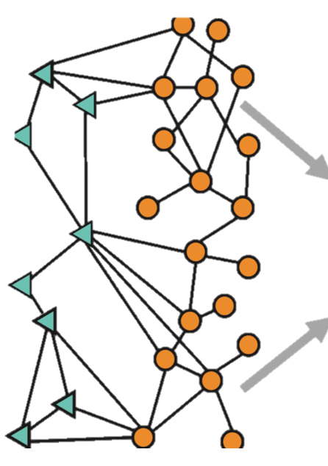



产品介绍
信息类型 | 示例数据 | 作用
个人基础信息 | 昵称、个性签名、兴趣标签 | 初步建立用户画像
社交行为数据 | 聊天记录、点赞、关注、匹配记录 | 反映真实交友偏好
情感和心理特征 | 语言风格、情绪倾向、性格分析 | 深度优化匹配效果
深度特征提取
与特征验证
加密
三类feature
加密后的的
Matched degree
特征提取Agent
异常检测Agent
Agent Group
Graph Neural Networks for
Social Recommendation
用户匹配Agent

Slide 11
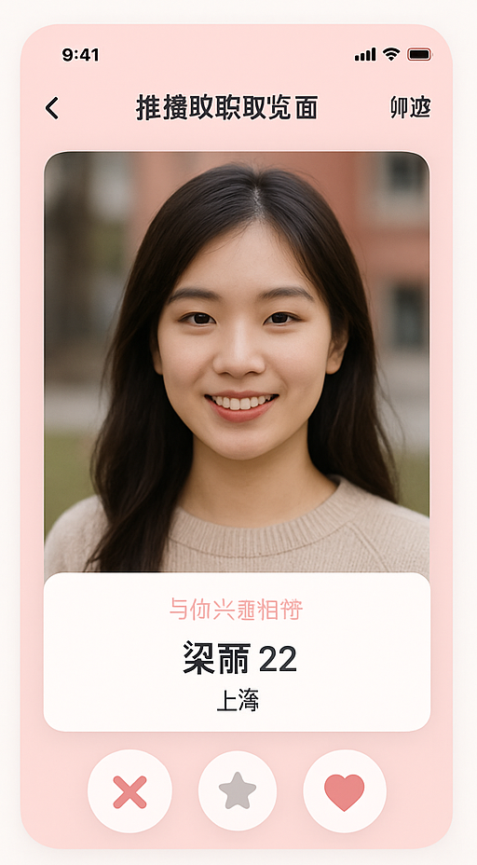

主效果图
与你爱好一致
梁梁
你好
你好，最近怎么样
还不错，周末看个电影？
最近刚好有想看的
梁梁 21
大三
匹配度：95%

Slide 12
用户/客户（买单者）介绍
分析维度 | 关键发现 | 验证依据
WHO 用户是谁 | 18-25岁高校学生主体 | 4300万在校生基数 教育部2024统计公报
 | 70%单身率 | 主因：社交恐惧，价值感低 中国青年网万级调研
WHO 买单分离 | C端订阅 + B端高校服务 | 市面上已有和高校合作的相关软件案例 Summer校园App，MatchUs
WHERE 发生场景 | 深夜| 情绪低落 | 移动互联网月均使用173小时 ，深夜活跃度居高 QuestMobile行为洞察
WHAT 用户行为 | 创建标签 | 场景匹配 | 72%愿填10+标签 Soul日均7.2次请求
WHY 核心动因 | 突破社交圈 | 规避相亲 | 担忧婚恋平台 | 42.1%支持线上结识，4成以上对婚恋平台安全性保持担忧 艾媒2024研究
HOW 行为路径 | 认证→匹配→线下转化 | 多数平台出现注册率高，转化率低现象 探探转化率仅9%
Notes:
分析显示，大部分人对线上交友和拓展新社交圈有较高兴趣，同时更看重交友对象的内在品质而非外貌。关于交友安全，许多人关注人身和财产安全，反映大家在使用交友软件时注重隐私保护。
此外，关于父母催婚和同性交友的问题，较少人提及，说明这些问题对大多数人影响较小。总体来看，大家倾向于通过安全和健康的方式进行社交。

Slide 13
市场分析
运营策略->场景渗透
规模趋势->技术驱动
市场定位->精准聚焦
• 双端协同：
校园组织+应用商店
• 三级增值：
免费基础+弹性收费
• OMO运营覆盖
50亿→100亿
18-25岁
• 2023市占率15-20%
• CAGR12-15%
• AI匹配升级系统
• 高频互联网用户
• 强社交需求群体
• 新鲜事物敏感度>80%
生源基数转化动能
重构社交价值链
生命周期全阶段管理
构建校园社交闭环
垂直场景精准匹配

Slide 14
竞品分析
国内/外竞品调研
国家 | 中国 |  |  | 美国
产品 | 根心科技 | 陌陌科技 | 奇瑞时代 | Match Group | Match Group
 | soul | 陌陌 | 探探 | Tinder | Hinge
应用场景 | 综合社交 | 约会社交 |  | 速配约会 | 关系型约会
匹配机制 | 虚拟社交 | 地理位置 | 照片滑动 | 照片滑动 | 个人档案深度
环境 | 虚拟社交 | 线上为主 | 线上为主 | 线上为主 | 线上主导
用户群体 | 18-25岁 | 25-35岁 | 18-30岁 | 18-35岁 | 25-40岁
特色功能 | 灵魂测试 | 直播、附近人 | 滑动匹配 | Passport | 个性化问题
在匹配机制的横向对比中，可以发现大部分社交软件都容易造成用户的隐私泄露，例如地址信息，身份信息等，侵害了用户的隐私。而本组产品的匹配机制建立在隐私保护的神经网络算法下，通过与用户达成一定程度上的协议来利用提供的数据进行隐私计算，在这一过程中受加密的数据是高度安全的。并且，模型会在长期使用中不断优化匹配结果，提供令用户更加满意的服务。

Slide 15
商业模式
商业模式画布
💎 价值主张
安全精准匹配
校园社交闭环
同态加密保护
高校认证体系
价值引擎闭环
👥 客户细分
18-25岁在校学生
高频社交需求群体
新鲜事物敏感度高
📡 渠道通路
校园大使体系
应用商店+社交媒体
线下活动渗透
学生身份多重认证
精准用户画像
🤝 客户关系
AI智能服务
线下活动社群
7×12小时客服
🏛️ 核心资源
校园认证系统
图神经网络算法
同态加密数据库
💰 收入来源
VIP订阅(15元/月)
活动增值服务
精准广告投放
大模型特征提取
智能场景匹配
图神经网络推荐
⚙️ 关键业务
场景化匹配
社区运营管理
用户成长体系
🤝 重要合作
高校社团联盟
安全服务提供商
阿里云认证服务
📉 成本结构
技术研发40%
运营推广35%
人力成本20%
社交价值创造
日均匹配成功率上升

Slide 16
商业模式
💰
盈利模式矩阵
基础层 (免费)
基础匹配功能
即时通讯服务
社区基础功能
增值层 (付费)
VIP专属权益
线下活动门票
虚拟礼物经济
延伸层 (B端)
精准广告投放
脱敏数据服务
企业赞助活动

Slide 17
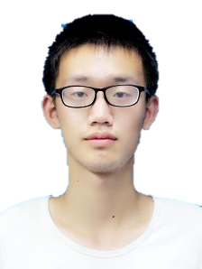
团队介绍
魏朝旭——项目总负责人
曾担任科研项目负责人，积累了项目规划、资源调配、进度把控等经验；作为竞赛队长，锻炼了组织团队、应对竞争和解决突发问题的能力。拥有出色的沟通能力，强烈的责任感与使命感，出于对创业的热情和对团队发展的坚定信念，坚信能带领团队在创业道路上取得佳绩。
冯汝鑫——技术负责人
曾担任科研项目负责人，并拥有多次竞赛经历，在竞赛中锻炼了快速解决问题、团队协作以及创新思维的能力。对新兴技术充满热情，乐于学习新事物，并且不局限于理论知识，会深入思考如何将这些新技术应用到实际的业务场景中，为项目带来创新和价值提升。
胡轩宇——技术负责人
拥有丰富的竞赛经历，在各类技术竞赛中，锻炼了快速学习新知识、解决实际问题以及团队协作的能力，同时也积累了应对高压力、高强度工作的经验。沟通出色，能精准传意且化繁为简。责任感强，以团队目标为己任。热衷创业，愿凭技术创新助项目成功，为团队发展献力。

Slide 18
团队介绍
刘一力——市场负责人
拥有丰富的竞赛经历，锻炼了方案策划、团队协作以及应变能力，积累了在竞争环境中脱颖而出的宝贵经验。具敏锐市场洞察力，善用多渠道挖掘用户真实需求，精准把握行业动态、竞品策略等趋势。能高效筛选分析信息，为市场决策提供有力支撑。
刘凯丽——市场负责人
参演2023西电钢琴团音乐会，高中担任班级合唱活动指挥，具备组织协调和领导能力，这些能力有助于在市场工作中更好地策划和执行活动。擅善用多途径搜集市场信息，精准把握需求，为产品服务定位助力。性格大方自信，路演时能流畅展示亮点，活跃气氛，吸引客户与伙伴。
李尚泽——设计负责人
拥有一定的项目经历，积累了从项目启动、方案设计到最终交付的全流程经验，具备应对各种设计挑战和团队协作的能力。善于倾听，能理解成员想法与工作进度，在设计项目中有效协调资源，保障工作推进与环节衔接。

Slide 19



财务预测与融资计划
研发
财务预测
产品原型
初期预计资金需求为人民币50万元，主要用于产品原型研发、运营推广、技术人员薪酬等核心支出。其中市场推广费用包含线下活动预算，确保初期用户获取。
技术薪酬
服务器采购
线下活动
投资方向
广告投放
资金将重点投入服务器/认证服务采购等基础设施，同时保障核心团队薪酬以维持研发进度。初期资金规划已通过详细成本核算。
品牌宣传
推广
资金需求对比

Slide 20




财务预测与融资计划
回收周期
现值收益
收益比率
预计2-2.5年收回投资，首年战略亏损20万元为必要投入。第二年实现30万元净利润验证商业模式。
按10%贴现率计算，三年累计净现值约85万元。校园恋爱特有的用户粘性支撑长期价值。
内部收益率25%-35%高于行业均值，反映精准定位校园市场的溢价能力。

Slide 21









风险分析
用户增长
优势
若用户增速低于预期，将直接影响VIP订阅和广告收入。校园市场渗透率是核心监测指标。
垂直校园市场专注
劣势
政策监管
初期用户基数小
社交恋爱产品面临严格内容审核要求，需持续投入实名认证系统。数据安全合规是运营底线。
机会
政策扶持校园创业
竞品冲击
威胁
综合社交平台可能推出校园细分功能，需强化线下活动差异化。保持90%以上用户周活跃是关键。
巨头降维打击
风险SWOT分析

Slide 22
THANK FOR ATTENTION
厚德 求真 励学 笃行

